Slide 1
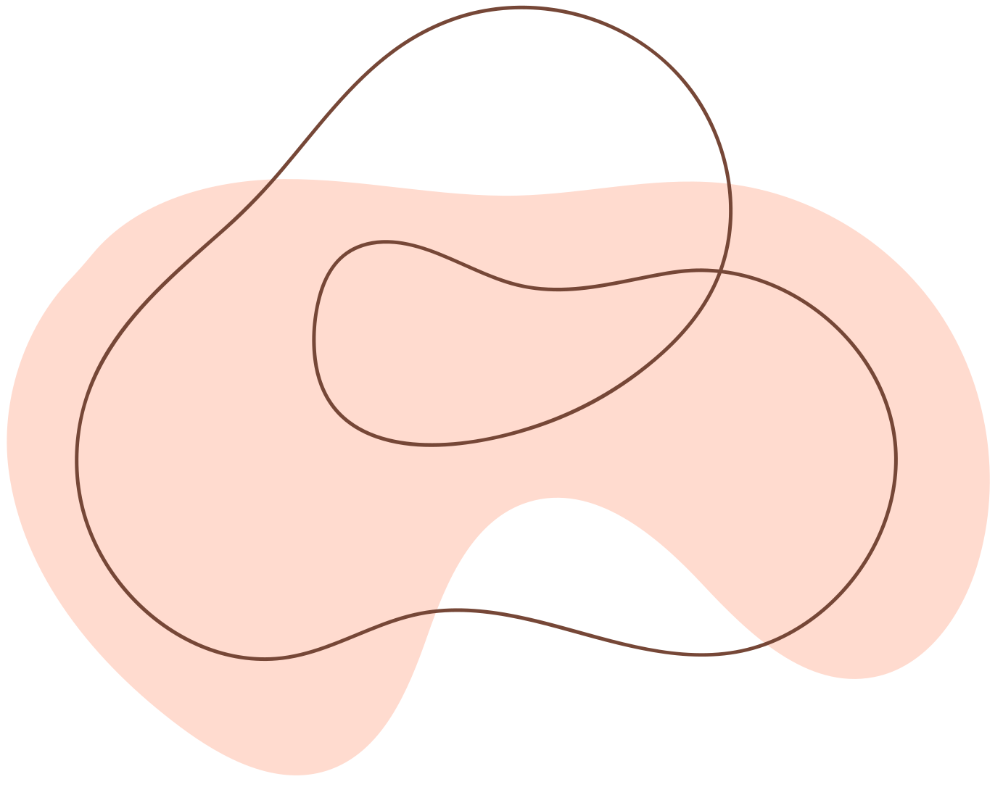
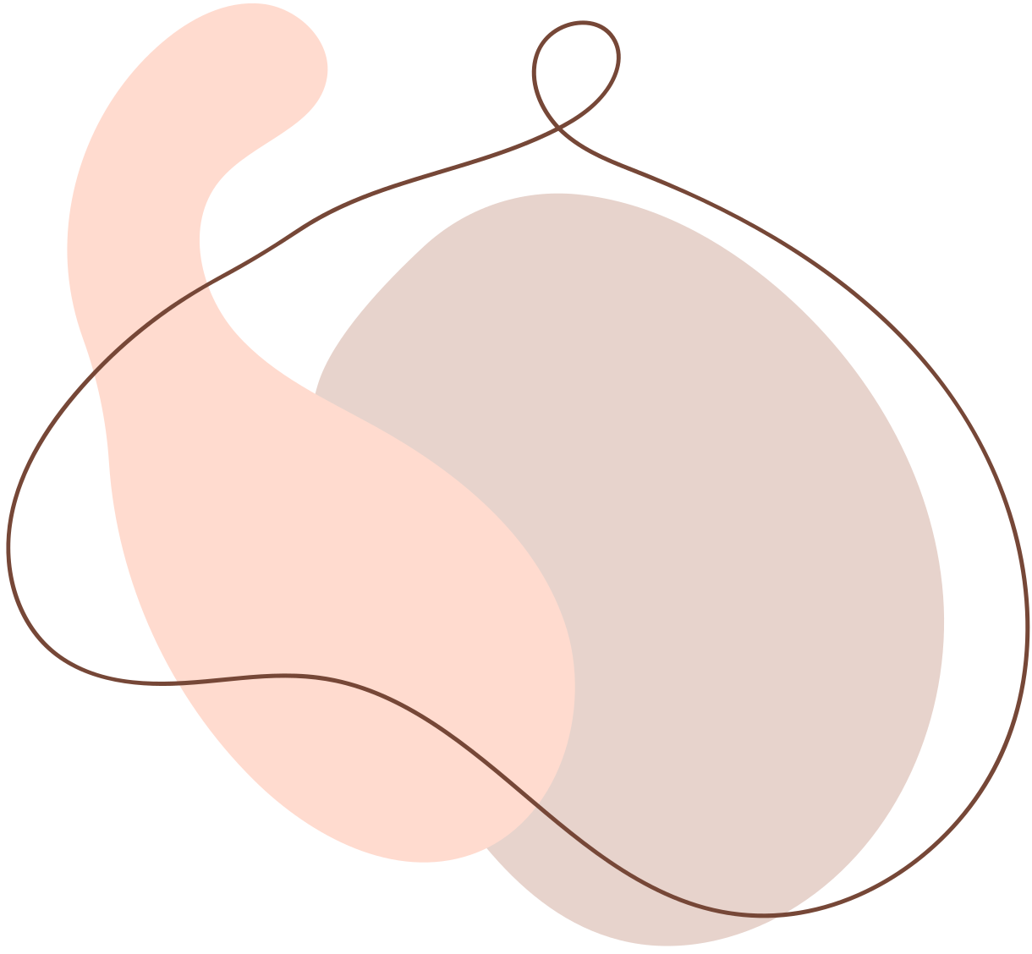
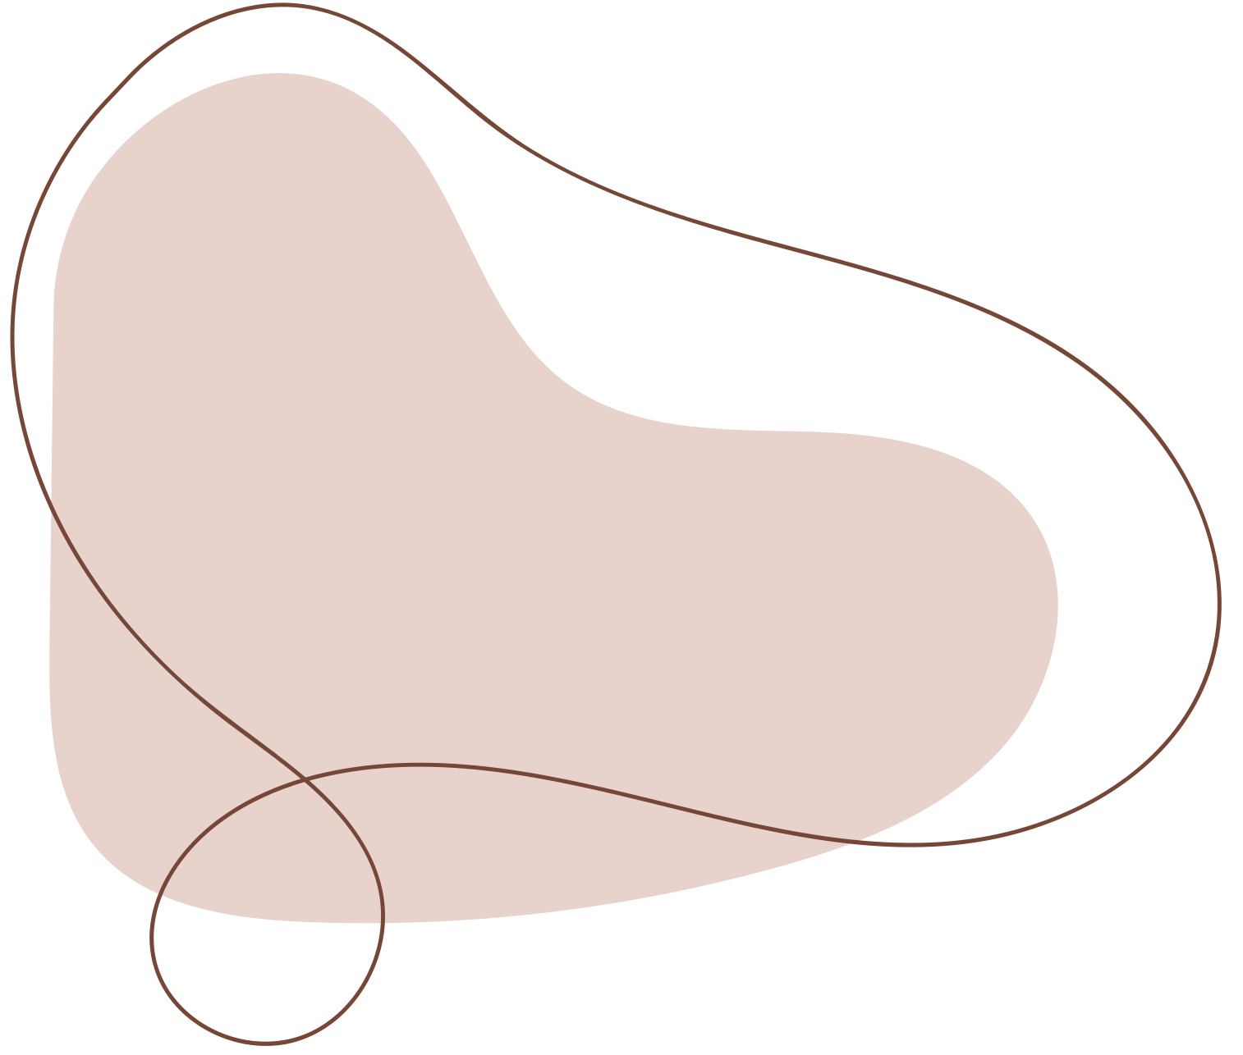

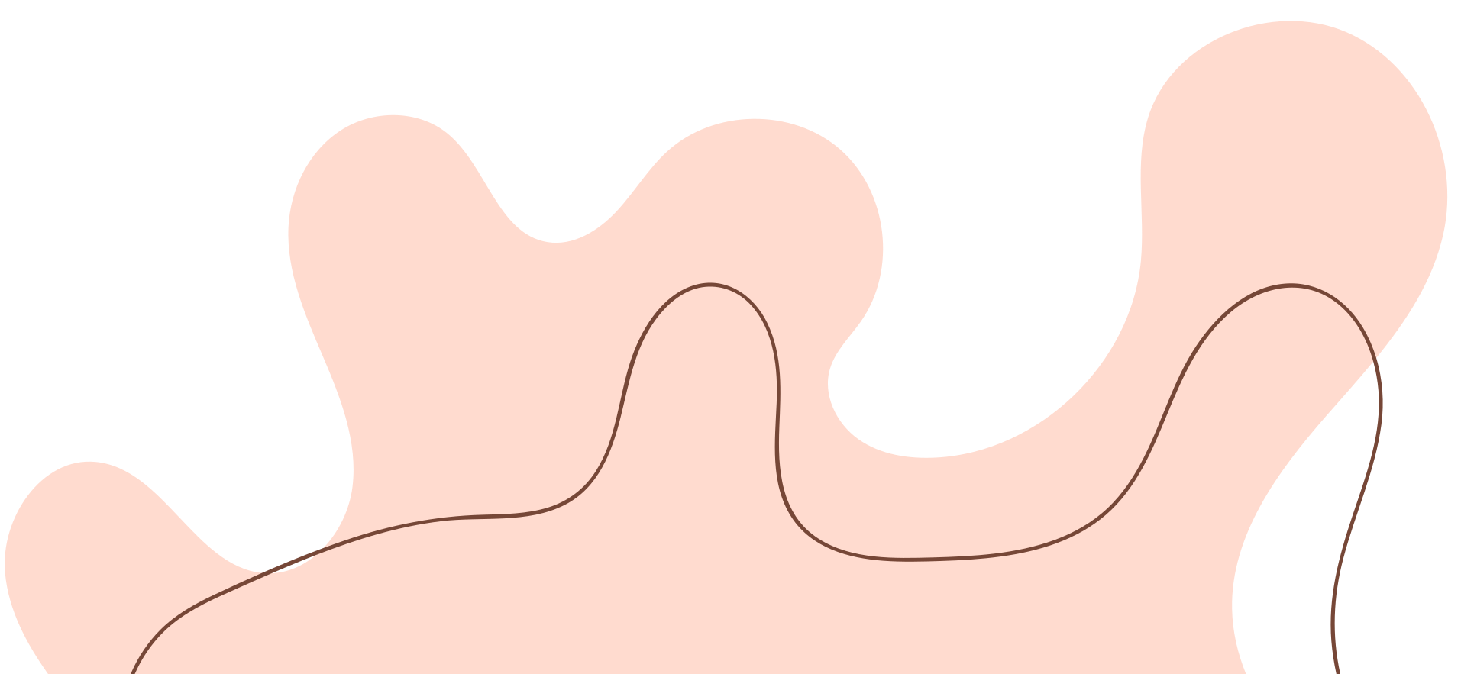
OFICINA DE INTEGRAÇÃO
¹
Luva MIDI por Mapeamento Gestual
Integrantes:
Maria Eduarda de Gracia
Rachel Paulino Previtali
1

Slide 2
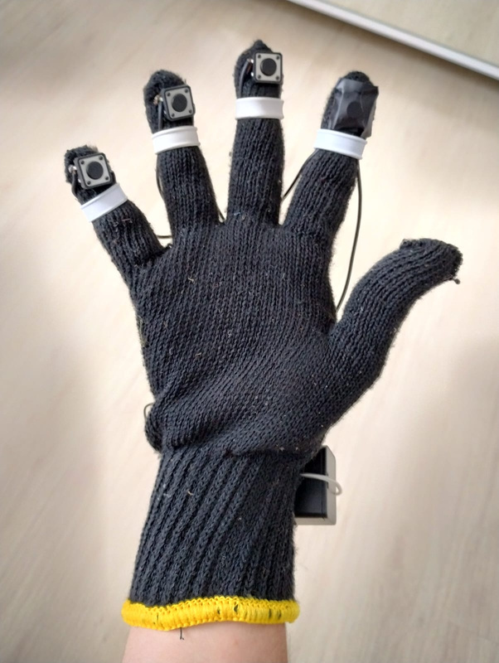
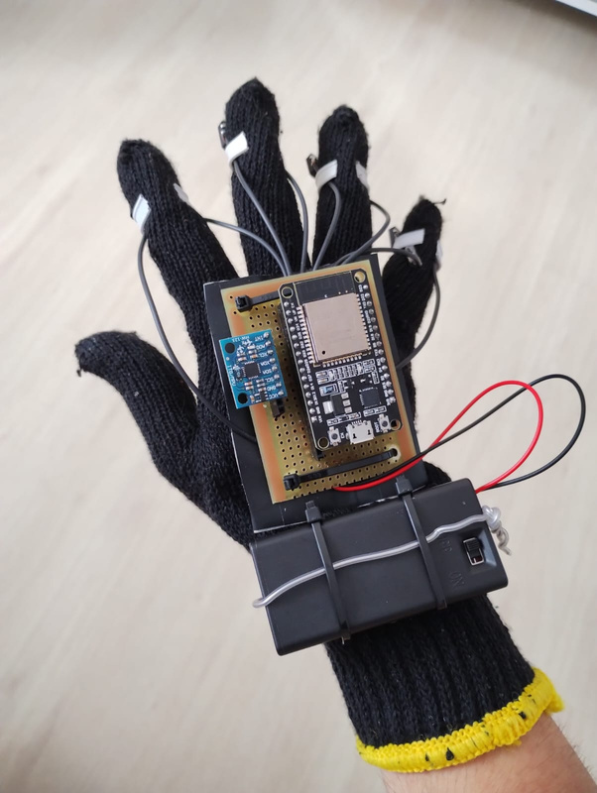
INTRODUÇÃO
A Luva MIDI por Mapeamento Gestual busca promover a inclusão de indivíduos com debilidades motoras e combina a expressão musical a movimentos baseados em exercícios fisioterapêuticos para a recuperação muscular e cognitiva.
2

Slide 3
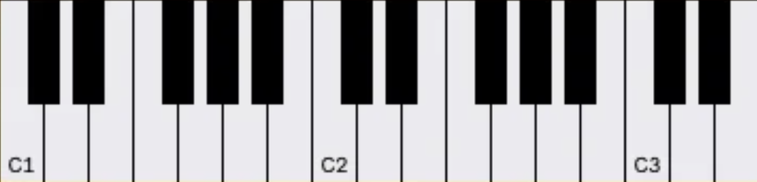
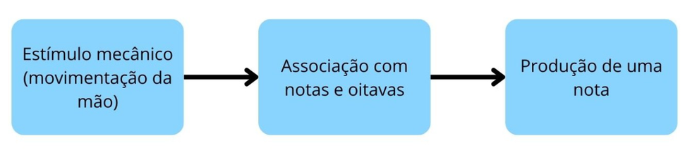
FUNCIONAMENTO
O pressionamento dos botões geram a nota natural (Dó, Ré, Mi, Fá, Sol, Lá e Si)
A angulação do pulso gera uma mudança na oitava, ou seja, a nota gerada será mais aguda ou mais grave.
A movimentação linear da mão de uma lado para o outro produz o sustenido da nota que está sendo tocada.
Mais grave
Mais agudo
Fluxograma do funcionamento
3

Slide 4
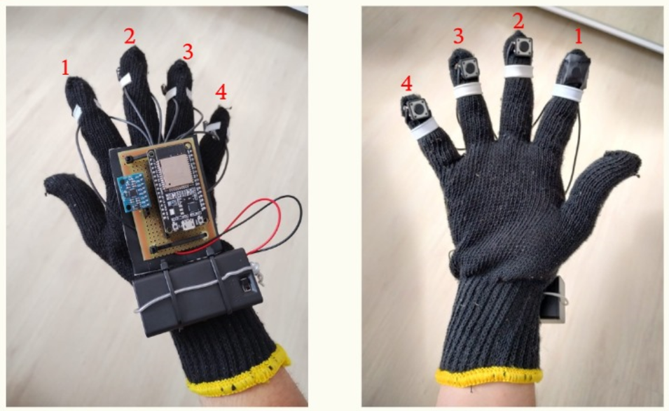
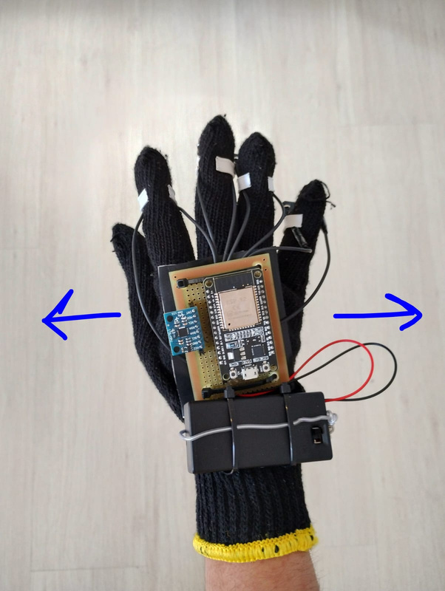
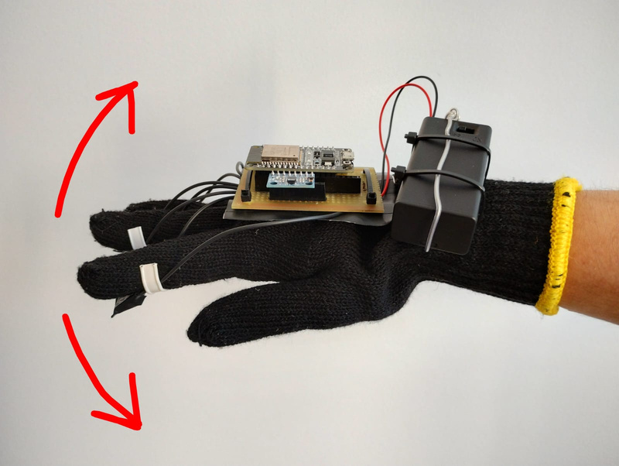
DETALHAMENTO DO FUNCIONAMENTO
Mudança de oitava
Dedo 1 - Dó
Dedo 2 - Ré
Dedo 3 - Mi
Dedo 4 - Fá
Ativação do sustenido
Dedo 1 + Dedo 2 - Sol
Dedo 2 + Dedo 3 - Lá
Dedo 3 + Dedo 4 - Si
4

Slide 5
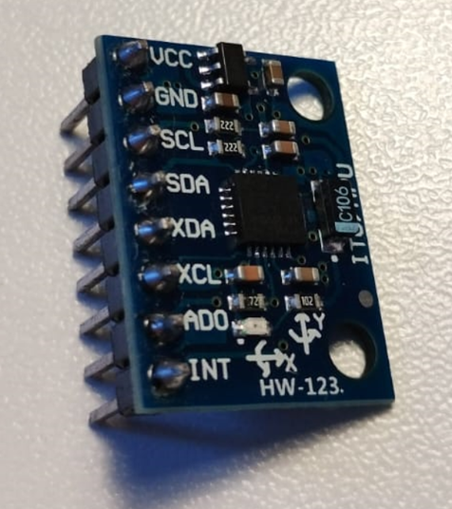
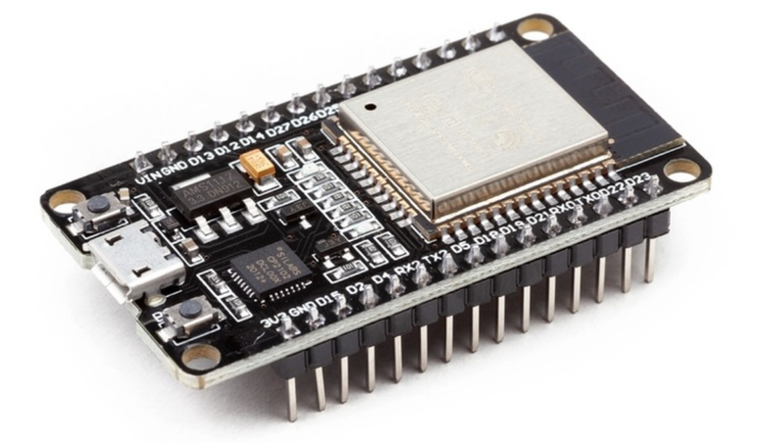
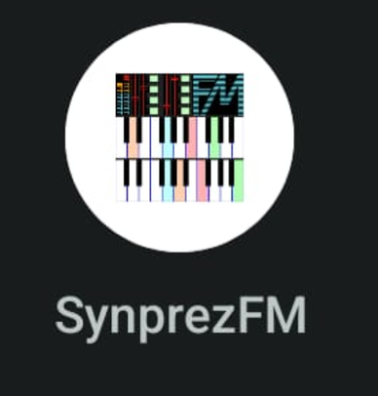
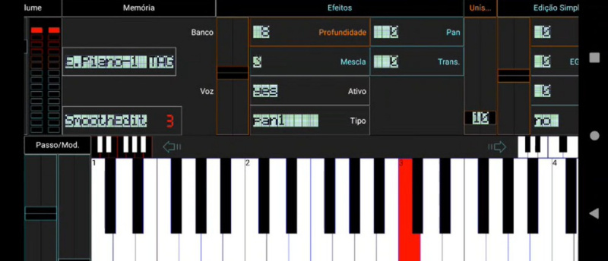
COMPONENTES
Microcontrolador responsável por processar o pressionamento dos botões, processar os inputs da movimentação (lidos pelo MPU) e associá-los com as notas que serão tocadas na interface de áudio.
Também é responsável pela conexão bluetooth com a interface de áudio (app no celular).
Sensor que monitora a mudança na angulação, além da aceleração linear
ESP32
MPU 6050
5
Aplicativo usado como interface de áudio

Slide 6
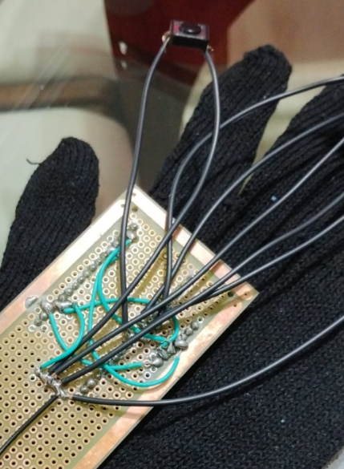
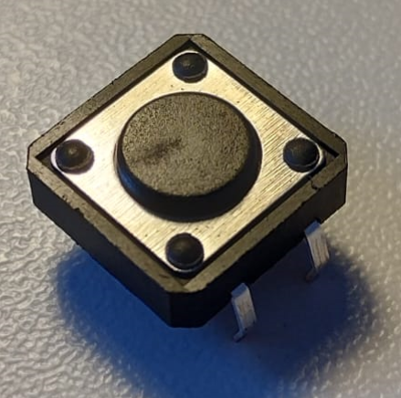
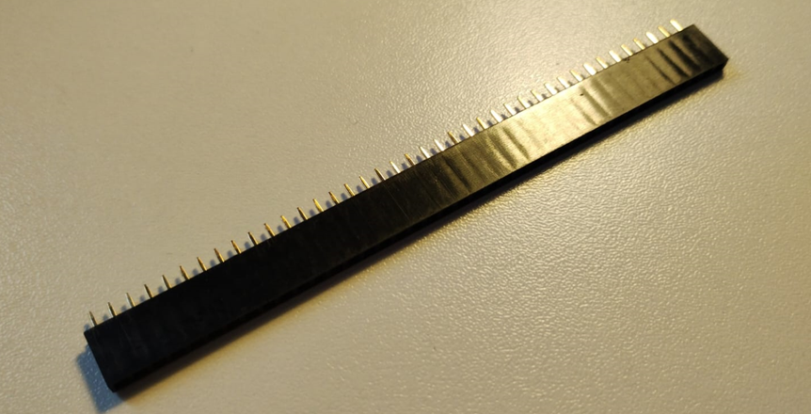
Conector (suporte)
Push Button
PCB (Placa universal) e fios
6

Slide 7
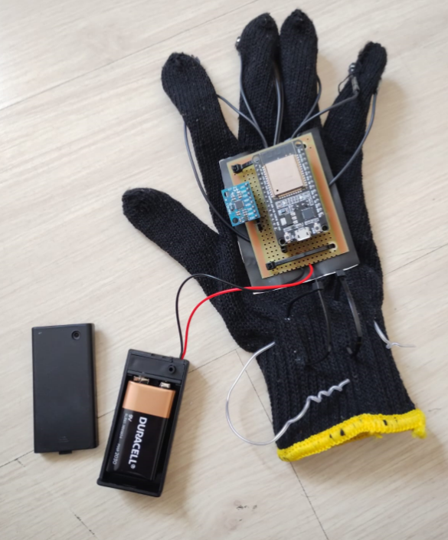
Bateria de 9V
7

Slide 8
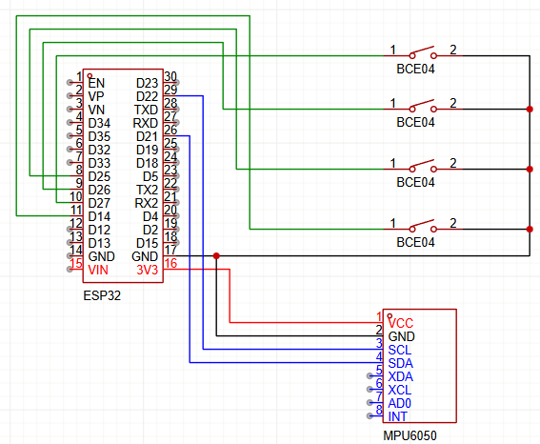
CIRCUITO
8

Slide 9
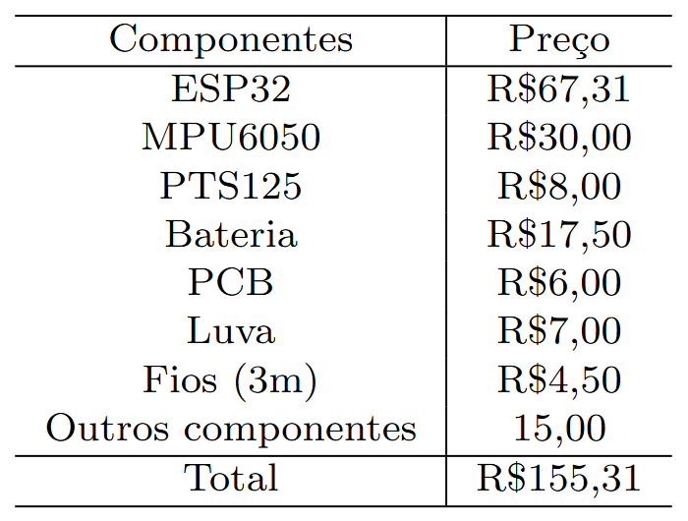
ORÇAMENTO
9

Slide 10
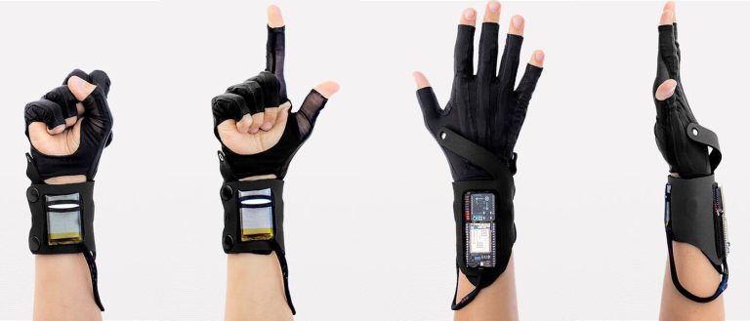
TRABALHOS RELACIONADOS
10

Slide 11
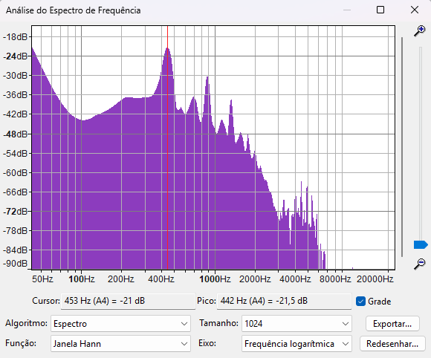
RESULTADOS
Gráfico de espectro de frequência, usado para comparar a frequência identificada nas notas do teste e da referência
11

Slide 12
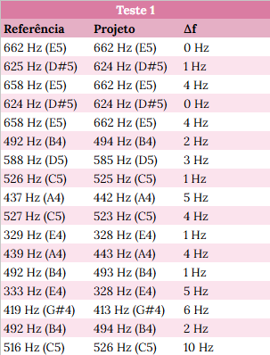
RESULTADOS
Tabela com o resultado da análise do gráfico de espectro de frequência de cada uma das notas (tanto da referência quanto do primeiro teste)
12

Slide 13
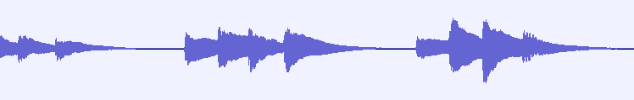
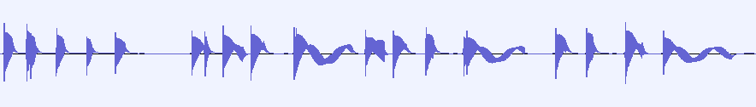
RESULTADOS
Faixas de cada som para comparar o tempo de cada nota
13

Slide 14
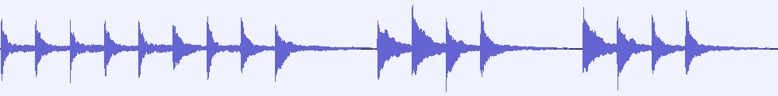
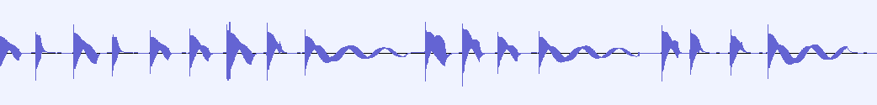
RESULTADOS
Faixas de som da referência mais lenta
14

Slide 15
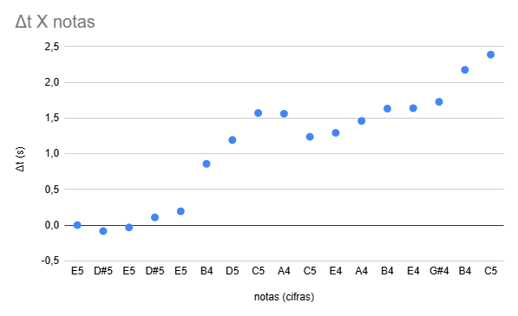
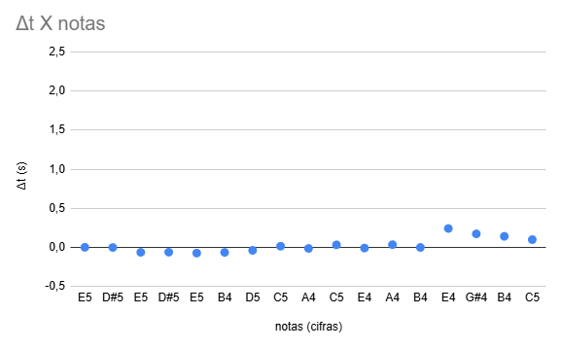
RESULTADOS
Gráfico com as variações do tempo para cada nota da primeira referência
Gráfico com as variações do tempo para cada nota da segunda referência
15

Slide 16
CONCLUSÃO
A luva performa satisfatoriamente quanto à produção de algumas notas básicas e seus sustenidos em diferentes oitavas.
O projeto mostrou um bom acompanhamento de músicas mais lentas, o que não ocorre em velocidades maiores.
O funcionamento da luva é um pouco limitado, devido à sua manipulação, não sendo capaz de executar qualquer música, como o pretendido na proposta deste projeto.
Apesar de tudo, o trabalho cumpre com seu proposito de democratização da expressão musical para pessoas com alguma debilidade motora ou impedimento financeiro.
Link para o vídeo no YouTube: https://youtu.be/snMSb20gnNo
16

